Slide 1
QMail 原理及扩展
-- 上海彩卓 20140007 王松

Slide 2
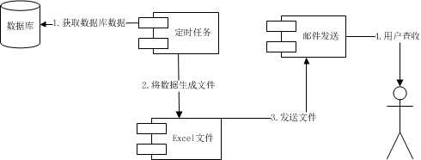
基本流程

Slide 3
基本步骤

Slide 4
1. 新建数据库存储过程
在数据库中建立存储过程，提供数据查询如：
CREATE PROCEDURE [dbo].[TSK_0730_To_1930_Sum]
@UserTskNo varchar(2000)
AS
BEGIN
select TskNo,LeoniNo,CusNo,ClipScanNo,ClipScanTime1,ClipScanTime2,TskScanNo,TskScanTime3,Time3MinTime2,OkOrNot,CreatedAt
from Inspect
where (ClipScanTime1 between CONVERT(varchar(100), GETDATE() , 23) + ' 07:30:00.000'
and CONVERT(varchar(100), GETDATE(), 23) + ' 19:29:59.999')
and TskNo in(select * from Split(@UserTskNo,','))
order by ClipScanTime1 desc;
END

Slide 5
2. 新建定时任务
定时任务用以查询数据库数据，然后生成文件，最后发送

